Slide 1
計算機圖學-HW1 Sierpinski triangle
1093305 陳鈺汶

Slide 2
Sierpinski triangle說明:
本次作業以課堂網頁上的範例(fundaments)修改而成
Webgl2 Fundamentals

Slide 3
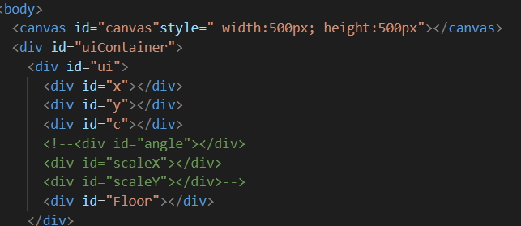
Sierpinski triangle說明:
基本前置(設定id)

Slide 4
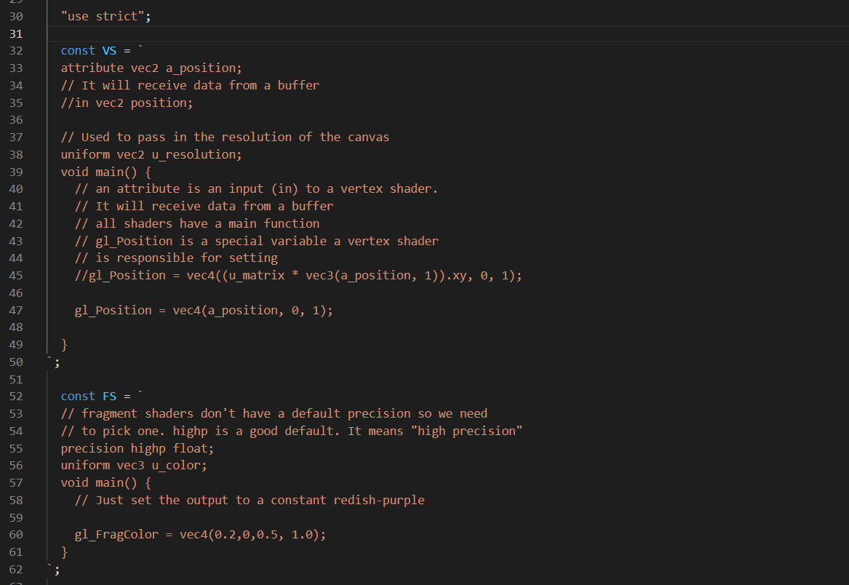
Sierpinski triangle說明:
基本前置(位置)

Slide 5
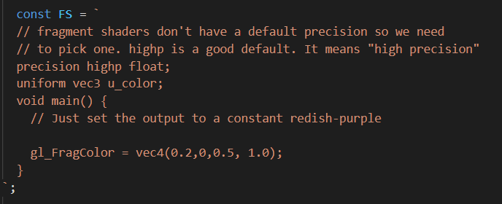
Sierpinski triangle說明:
基本前置(顏色)

Slide 6
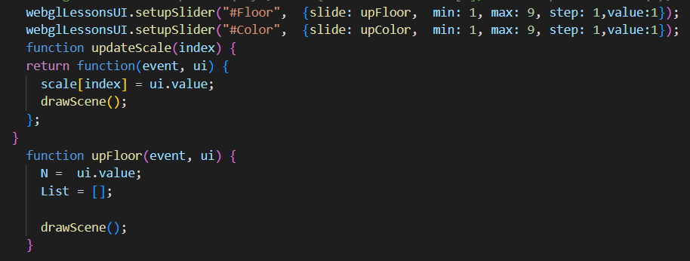
Sierpinski triangle說明:
創範圍最小值為1、最大值為9的拉霸，ui為層數

Slide 7

Sierpinski triangle說明:
用來算出內層三角形的各個點(取得A、B兩點的一半位置的點)

Slide 8
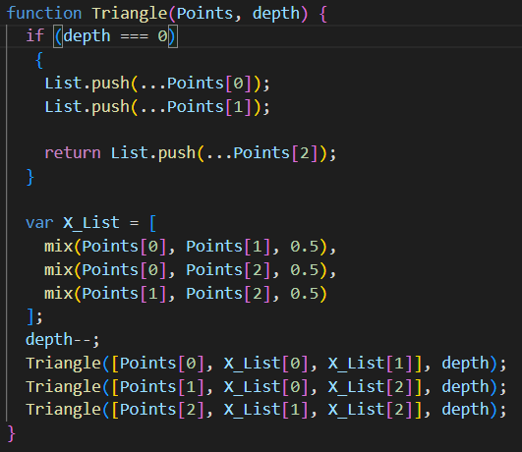
Sierpinski triangle說明:
計算內部三角形的各個點除了最大外圈三角形，然後以外部三角形的三個點跟剛剛算好內部三角形的三個點和層數為要傳入的值，用遞迴把每層內部三角形內點算出來，在層數為0時，就把三角形各點push到List裡

Slide 9
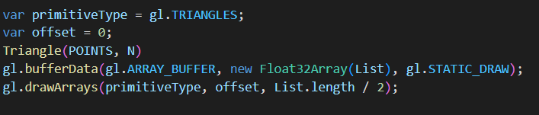
Sierpinski triangle說明:
把List存到gl的bufferData中並畫出

Slide 10
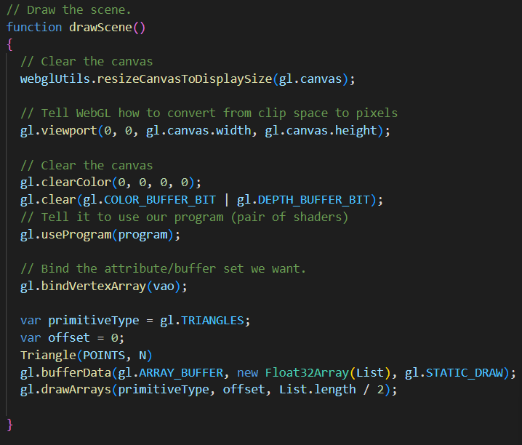
Sierpinski triangle說明:
這個Function是把所有需要畫出的東西都畫出，搭配upFloor()，每次拉霸值變動一次都要重新繪畫到畫布上

Slide 11
謝謝觀賞

